Slide 1
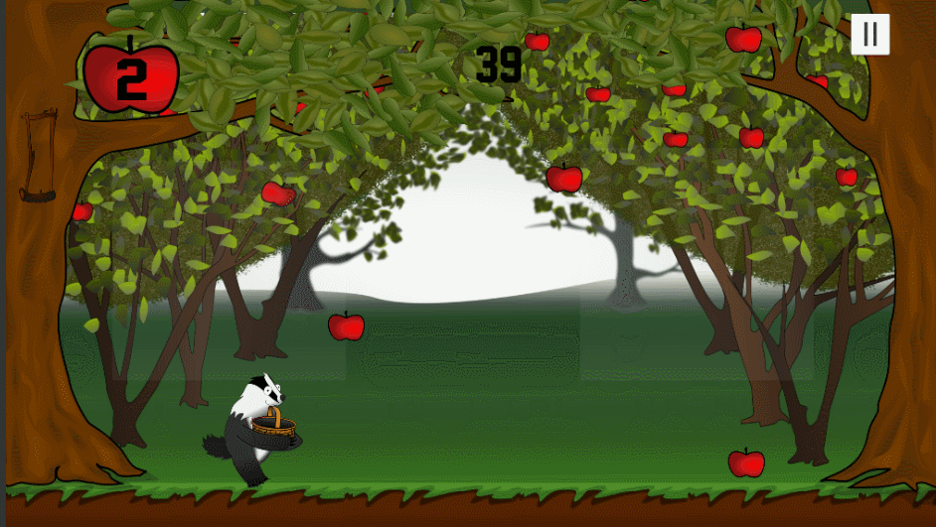
Hãy cho biết quỹ đạo chuyển động của mũi kim đồng hồ?
Quả táo đang rơi
Mũi kim đồng hồ đang quay

Slide 2
ÔN TẬP KIẾN THỨC CŨ
Câu 1: Công thức tính tốc độ trung bình? Tốc độ trung bình cho biết điều gì?
Câu 2: Véctơ vận tốc (tức thời) của vật tại một điểm có điểm đặt(gốc), phương, chiều, độ dài được xác định như thế nào?
Câu 3: So sánh hai chuyển động thẳng đều và thẳng biến đổi đều (quỹ đạo, véctơ vận tốc, gia tốc)
Câu 1: Tốc độ trung bình=Quãng đường đi/thời gian. Tốc độ trung bình cho biết chuyển động nhanh hay chậm.
Câu 2: Véctơ vận tốc (tức thời) của vật tại một điểm có: *Gốc: trên vật
* Phương, chiều: chỉ phương chiều chuyển động
* Độ dài: Tỉ lệ với tốc độ.
Câu 3:
 | CHUYỂN ĐỘNG THẲNG ĐỀU | THẲNG BIẾN ĐỔI ĐỀU
Quỹ đạo | là đường thẳng | là đường thẳng
Véctơ vận tốc | Không đổi | Không đổi phương, độ dài tăng đều hoặc giảm đều
Gia tốc | Bằng 0 | Không đổi

Slide 3
Đầu kim của đồng hồ A cách trục quay 2cm, đầu kim của đồng hồ B cách trục quay 3cm. Đầu kim của đồng hồ nào chuyển động nhanh hơn?
B
A

Slide 4
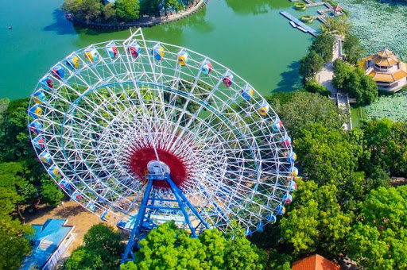
BÀI 5. CHUYỂN ĐỘNG TRÒN ĐỀU
Khi chiếc đu quay quay tròn, quỹ đạo của điểm treo các ghế ngồi trên chiếc đu quay là những đường tròn có tâm nằm trên trục quay.

Slide 5
CHỦ ĐỀ 3. CHUYỂN ĐỘNG TRÒN ĐỀU
- Chuyển động tròn đều là gì?
- Tốc độ dài, tốc độ góc là gì? Công thức và đơn vị đo của tốc độ dài, tốc độ góc trong chuyển động tròn đều? Liên hệ giữa chúng?
- Chu kỳ, tần số là gì? Công thức và đơn vị đo của chu kỳ, tần số của vật chuyển động tròn đều?
- Hướng của vectơ vận tốc của chuyển động tròn đều?
- Hướng của gia tốc trong chuyển động tròn đều và biểu thức tính nó?

Slide 6
BÀI 5. CHUYỂN ĐỘNG TRÒN ĐỀU
Tốc độ trung bình trong chuyển động tròn
M’
Δs
M
$$∆t$$
r
O

Slide 7
BÀI 5. CHUYỂN ĐỘNG TRÒN ĐỀU
1. ĐỊNH NGHĨA
a) Chuyển động tròn:
b) Tốc độ trung bình trong chuyển động tròn:
c) Chuyển động tròn đều:
Có quỹ đạo là đường tròn
∆s
M
M’
∆t
Chuyển động tròn đều là chuyển động có quỹ đạo tròn và có tốc độ trung bình trên mọi cung tròn là như nhau.

Slide 8
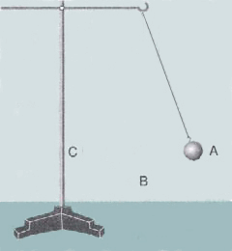
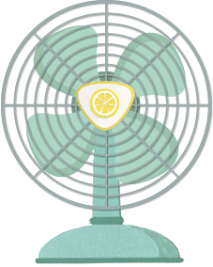
1. Chuyển động của một quả nặng treo trên sợi dây
2. Chuyển động của một điểm trên cánh quạt đang quay
3. Chuyển động của các mũi kim đồng hồ

Slide 9
BÀI 5. CHUYỂN ĐỘNG TRÒN ĐỀU
2. TỐC ĐỘ DÀI VÀ TỐC ĐỘ GÓC
a) Tốc độ dài
$\text{Trong} \text{kho}\text{ả}\text{ng} \text{th}\text{ờ}\text{i} \text{gian} rất ngắn ∆t,\text{v}\text{ậ}\text{t} \text{chuy}\text{ể}\text{n}\text{ độ}\text{ng} \text{tr}\text{ò}\text{n}\text{ đ}\text{i}\text{ đượ}\text{c} \text{cung} \text{tr}\text{ò}\text{n} rất ngắn ∆s$ thì
Δs
Thương số
M
$$∆t$$
r
là tốc độ tức thời của vật tại điểm M còn gọi là tốc độ dài.
O
Trong chuyển động tròn đều, tốc độ dài của vật không đổi và bằng tốc độ trung bình trên bất kì cung tròn nào.

Slide 10
BÀI 5. CHUYỂN ĐỘNG TRÒN ĐỀU
Điểm treo ghế ngồi chuyển động tròn đều trên một đường tròn bán kính 100m. Đu quay một vòng hết 2 phút. Tính tốc độ dài của điểm treo ghế ngồi?
Giải
Tốc độ dài của điểm treo ghế ngồi là:
v = $\frac{∆s }{∆t}$ = $\frac{2πr}{∆t}$ = $\frac{2π100}{2.60}$ = $\frac{5}{3}$ $π (m/s)$

Slide 11
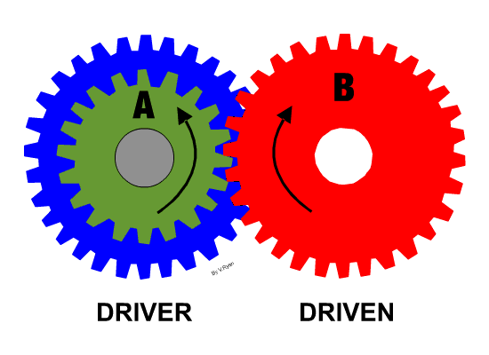
Quan sát 2 bánh răng A và B và cho biết bánh răng nào quay nhanh hơn?

Slide 12
BÀI 5. CHUYỂN ĐỘNG TRÒN ĐỀU
2. TỐC ĐỘ DÀI VÀ TỐC ĐỘ GÓC
b) Tốc độ góc, chu kì, tần số
M₁
* Tốc độ góc: là đại lượng đo bằng góc mà bán kính quay quét được trong một đơn vị thời gian.
Δ
s
M
Δ
α
O
M₂
$$ω=\frac{∆α}{∆t}$$
Tốc độ góc của chuyển động tròn đều là đại lượng không đổi.
Đơn vị: rad/s (nếu góc Δα đo bằng rad)

Slide 13
BÀI 5. CHUYỂN ĐỘNG TRÒN ĐỀU
Điểm treo ghế ngồi chuyển động tròn đều trên một đường tròn bán kính 100m. Đu quay một vòng hết 2 phút. Tính tốc độ góc của điểm treo ghế ngồi?
Giải
Tốc độ góc của điểm treo ghế ngồi là:
ω = $\frac{∆α }{∆t}$ = $\frac{2π}{∆t}$ = $\frac{2π}{2.60}$ = $\frac{π}{60}$ $(rad/s)$

Slide 14
BÀI 5. CHUYỂN ĐỘNG TRÒN ĐỀU
2. TỐC ĐỘ DÀI VÀ TỐC ĐỘ GÓC
b) Tốc độ góc, chu kì, tần số
* Chu kì: là thời gian để vật đi được một vòng. Kí hiệu: T
Liên hệ giữa tốc độ góc và chu kì:
Đơn vị: giây (s).
M
T= $\frac{2π}{ω}$
O
Chu kì của kim giây là 60s.
Chu kì của kim phút là 60 phút.
Chu kì của kim giờ là 12h.

Slide 15
BÀI 5. CHUYỂN ĐỘNG TRÒN ĐỀU
2. TỐC ĐỘ DÀI VÀ TỐC ĐỘ GÓC
b) Tốc độ góc, chu kì, tần số
* Tần số: là số vòng mà vật chuyển động tròn đi được trong 1 giây.
Liên hệ giữa chu kì và tần số :
Đơn vị: vòng trên giây (vòng/s) hoặc héc (Hz).
* Liên hệ giữa tốc độ dài và tốc độ góc
M
O
f= $\frac{1}{T }$ = $\frac{ω}{2π}$
v = $rω$

Slide 16
BÀI 5. CHUYỂN ĐỘNG TRÒN ĐỀU
2. TỐC ĐỘ DÀI VÀ TỐC ĐỘ GÓC
c) Vectơ vận tốc trong chuyển động tròn đều
Nếu ∆t rất nhỏ thì ∆s rất nhỏ (coi như đoạn thẳng) ta dùng vectơ $∆\vec{s}$ để chỉ quãng đường đi được và hướng chuyển động, $∆\vec{s}$ gọi là vectơ độ dời.
$$\vec{v}$$
$\vec{v}$ = $\frac{∆\vec{s}}{∆t}$
$$∆\vec{s}$$
$$∆t$$
M
Vectơ vận tốc trong chuyển động tròn đều luôn có phương tiếp tuyến với đường tròn quỹ đạo.
r
O

Slide 17
BÀI 5. CHUYỂN ĐỘNG TRÒN ĐỀU
2. TỐC ĐỘ DÀI VÀ TỐC ĐỘ GÓC
b. Vectơ vận tốc trong chuyển động tròn đều
Chú ý: Trong chuyển động tròn đều, độ lớn vận tốc không đổi nhưng phương chiều của vectơ vận tốc thì luôn thay đổi.
t₂
v
M₂
v
t₁
M₁
O

Slide 18
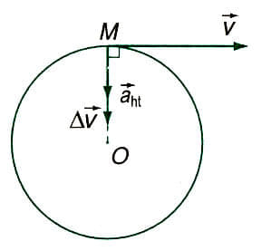
BÀI 5. CHUYỂN ĐỘNG TRÒN ĐỀU
III. GIA TỐC HƯỚNG TÂM
1. Hướng của vectơ gia tốc trong chuyển động tròn đều
Trong chuyển động tròn đều, vận tốc có độ lớn không đổi, nhưng hướng luôn thay đổi, nên có gia tốc.
Gia tốc trong chuyển động tròn đều luôn hướng vào tâm của quỹ đạo nên gọi là gia tốc hướng tâm.
Kí hiệu: $\vec{a_{ht}}$

Slide 19
BÀI 5. CHUYỂN ĐỘNG TRÒN ĐỀU
III. GIA TỐC HƯỚNG TÂM
1. Hướng của vectơ gia tốc trong chuyển động tròn đều
Công thức tính gia tốc hướng tâm:
$$a_{ht}=\frac{v^{2}}{r}={rω}^{2}$$

Slide 20
VẬN DỤNG
Câu 1. Chuyển động nào dưới đây là chuyển động tròn đều?
Chuyển động của một quả lắc đồng hồ.
Chuyển động của một mắc xích xe đạp.
Chuyển động của một điểm trên cánh quạt đang quay đều.
Chuyển động của cái xích đu.
C

Slide 21
VẬN DỤNG
Câu 2. Chỉ ra câu sai.
Chuyển động tròn đều có các đặc điểm sau:
Quỹ đạo là đường tròn.
Vectơ vận tốc không đổi.
Tốc độ góc không đổi.
Vectơ gia tốc luôn hướng vào tâm.
B

Slide 22
VẬN DỤNG
Câu 9 (SGK-34). Câu nào đúng?
Tốc độ dài của chuyển động tròn đều phụ thuộc vào bán kính quỹ đạo.
Tốc độ góc của chuyển động tròn đều phụ thuộc vào bán kính quỹ đạo.
Với v và ω cho trước, gia tốc hướng tâm phụ thuộc vào bán kính quỹ đạo.
Cả ba đại lượng trên không phụ thuộc vào bán kính quỹ đạo.

Slide 23
VẬN DỤNG
Câu 11 (SGK-34). Một quạt máy quay với tần số 400 vòng/phút. Cánh quạt dài 0,8 m. Tính tốc độ dài và tốc độ góc của một điểm ở đầu cánh quạt.
Giải
Tần số: f = 400 vòng/phút = $\frac{400}{60}$ vòng/s = $\frac{20}{3}\text{v}\text{ò}\text{ng}\text{/}\text{s}$
Bán kính: r = 0,8m
Tốc độ góc của một điểm ở đầu cánh quạt:
$ω=2πf=2.3,14.\frac{20}{3}=41,87$(rad/s)
Tốc độ dài của một điểm ở đầu cánh quạt:
$v=r.ω=0,8.41,87=33,5$(m/s)

